Slide 1
用户画像加载流程草读
大土豆-算法产品技术中心
于留宝

Slide 2

信息流整体架构
爬虫抓取
自媒体
Convertor
打标
元信息
知识库
线上索引
RecoItem
分类服务
异步计算
图文+视频
LeafServer
运营平台
UserServer
算法数据
审核平台
DictServer
VideoServer
模型
DocServer
Iflow接口
日志
机器送审流
APP（uc头条、优酷、土豆）
Notes:
最后说一下自己都做了哪些

Slide 3
视频推荐系统（video server）总体流程
Notes:
注：实际上只有个性化的部分参与排序，probe，热点等是不参与统一排序的（每个分支自己内部排序）

Slide 4
其他待后续
UserInfo如何加载
Index数据
Amonitor/Counter逻辑
Vlog逻辑
画像info/ profile
外部存储
推荐接口与mergelog
其他小知识
Channelid=10016
洗刷刷后台
常见名词/变量

Slide 5
用户画像加载流程
行为相关的
user_server
用户画像
用户画像
缓存
没有命中cache
user_profile_server
命中
user_info
lt画像合并机制
用户相关服务
extract_raw_fea
reco_strategy
user_feature
user_fea_merger
user_fea_extractor
Notes:
Ps：用户画像缓存部分不包括 st_fea，st画像每次都会根据recent_click重新计算，并不是从user_profile_server服务直接获取。

Slide 6
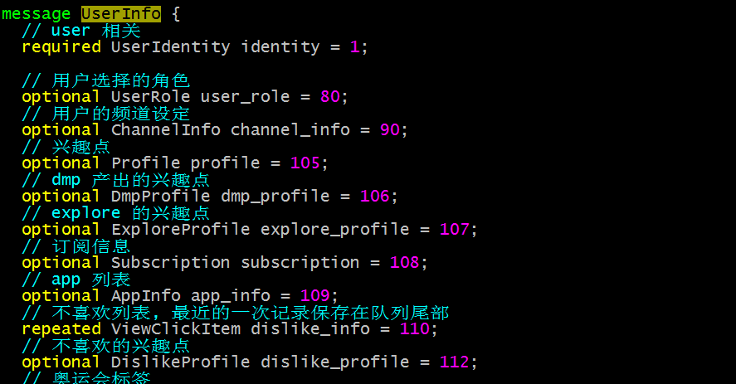
User_info proto定义
文件：reco/bizc/proto/user.proto

Slide 7
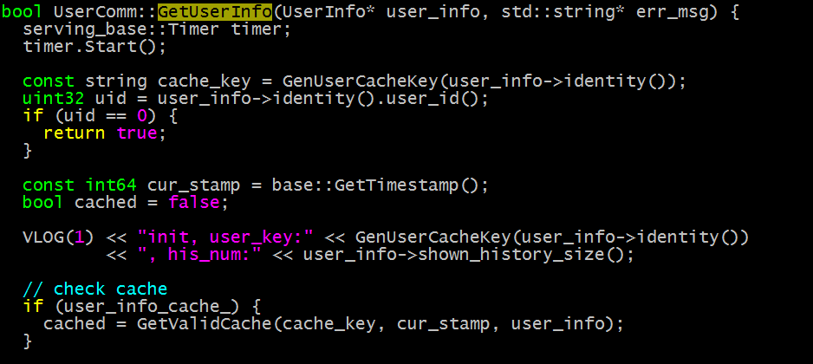
User_info加载入口
文件：reco/bizc/user_lib/user_info.cc

Slide 8
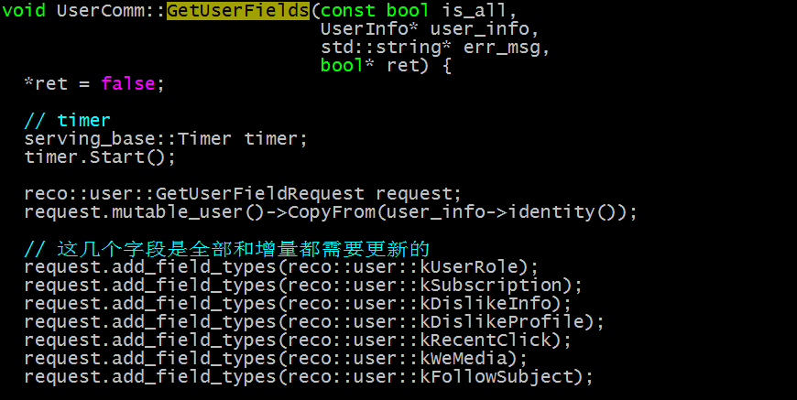
获取用户行为相关
文件：reco/bizc/user_lib/user_info.cc

Slide 9
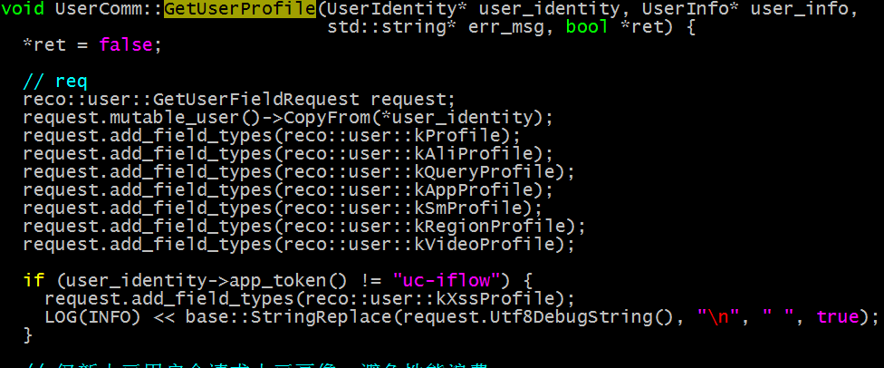
获取用户profile相关
文件：reco/bizc/user_lib/user_info.cc

Slide 10
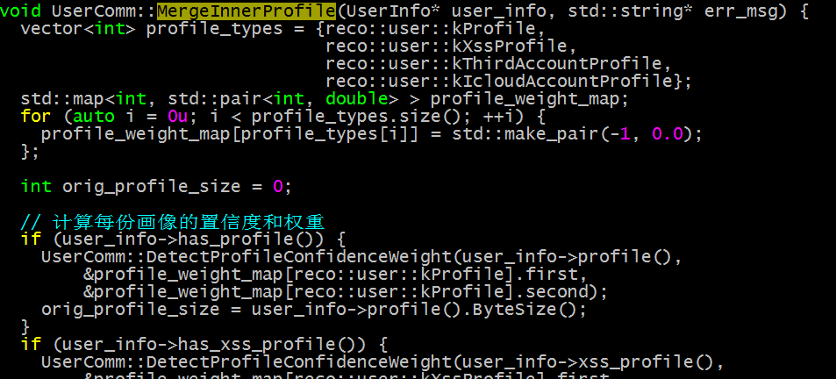
选出最可信lt profile
文件：reco/bizc/user_lib/user_info.cc

Slide 11
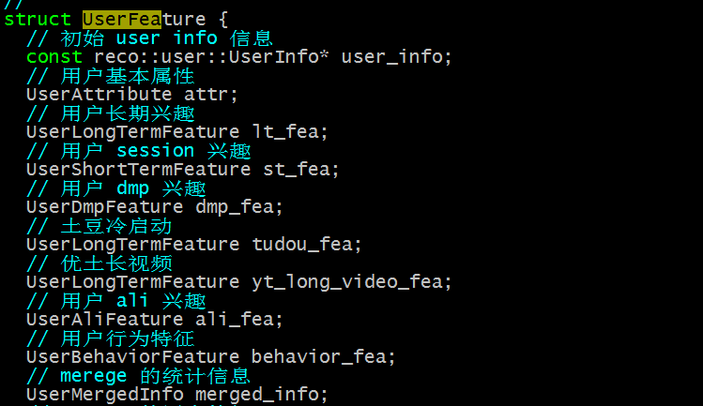
User_fea 定义
文件： reco/serv/reco_video/strategy/user_feature/user_feature.h

Slide 12
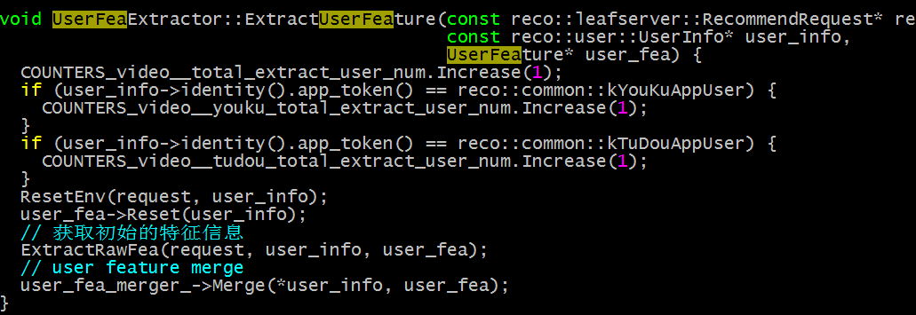
User_fea 加载入口
文件：reco/serv/reco_video/strategy/user_feature/user_fea_extractor.cc

Slide 13
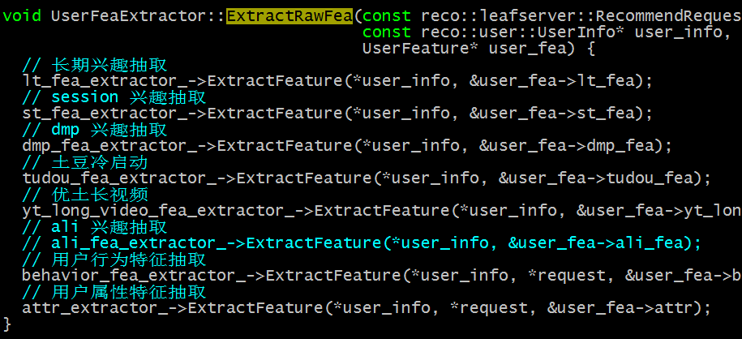
加载 raw data
文件：reco/serv/reco_video/strategy/user_feature/user_fea_extractor.cc
分别抽取各画像，各画像最后都会先内部归一化

Slide 14
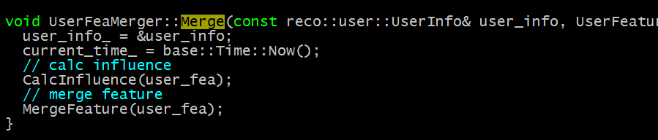
merge feature
文件：reco/serv/reco_video/strategy/user_feature/extractor/user_fea_merger.cc
根据各画像click_num计算各画像影响力
根据各画像影响力merge

